Slide 1
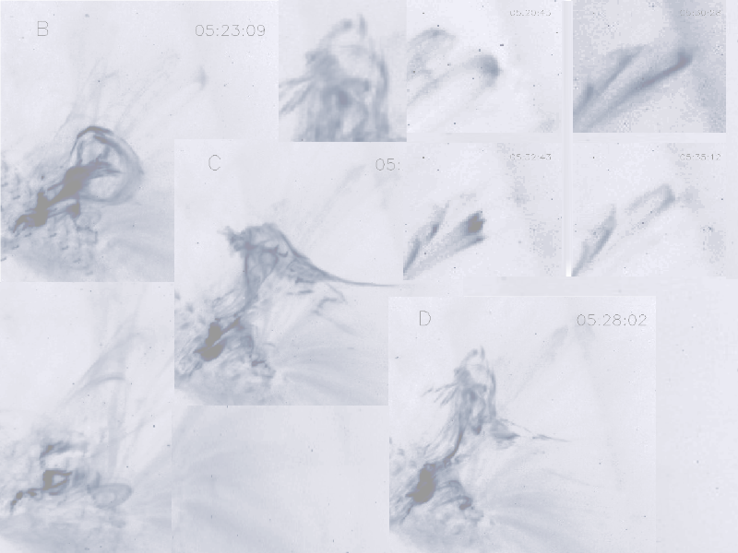
Zatrzymana erupcja rury
magnetycznej
i
pionowe oscylacje
słonecznych pętli koronalnych
w obserwacjach TRACE i RHESSI

Slide 2

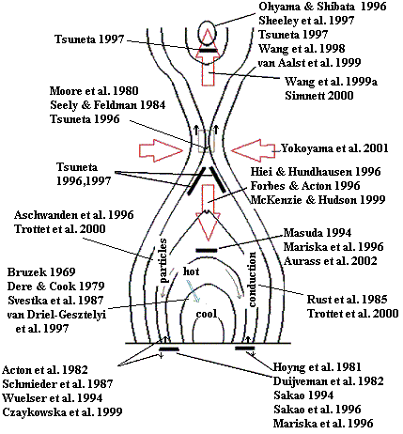
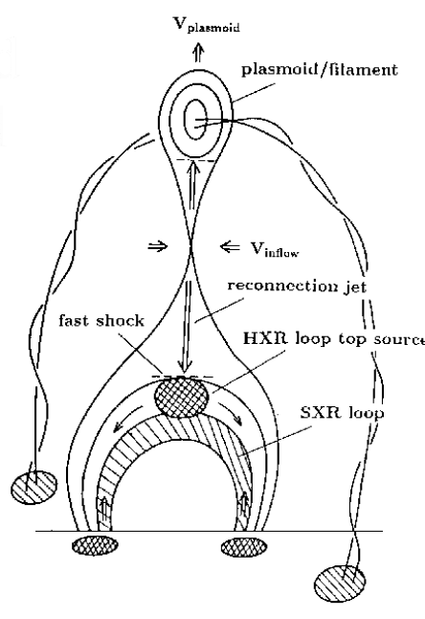
model standardowy vs model kwadrupolowy
McKenzie, D. E., "Signatures of reconnection in eruptive flares," Yohkoh 10th anniversary meeting, COSPAR Colloquia Series, p. 155 (2002)
Shibata 1995

Slide 3
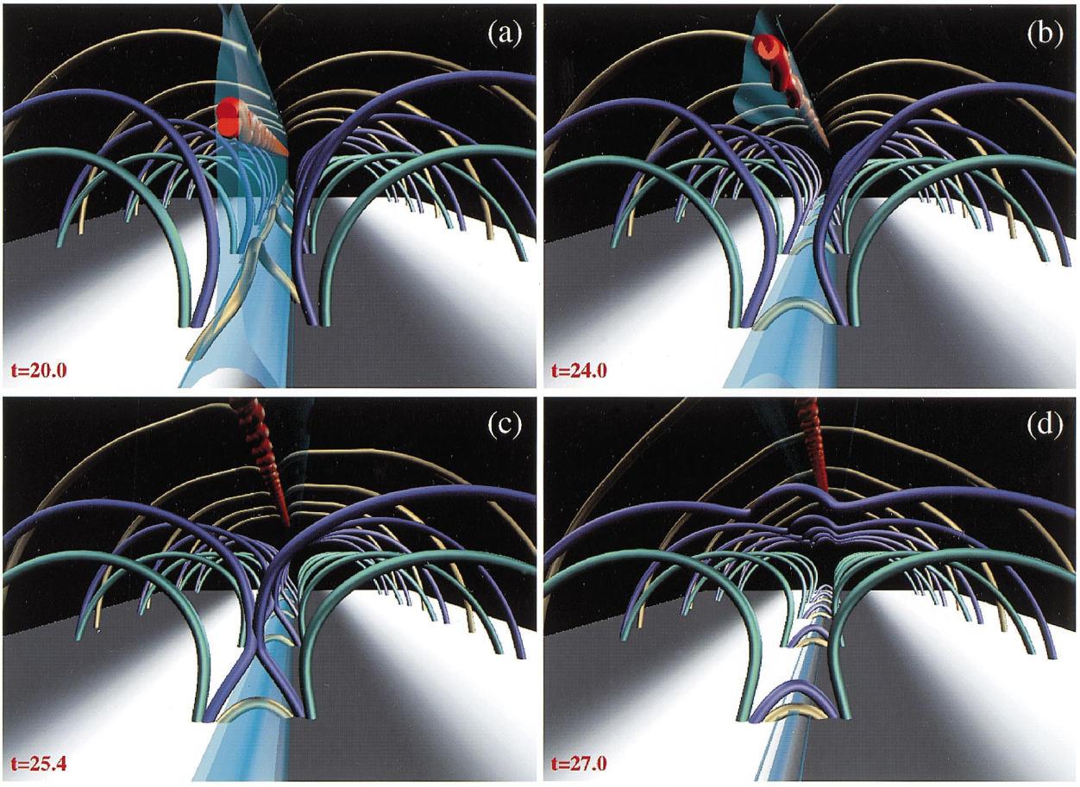
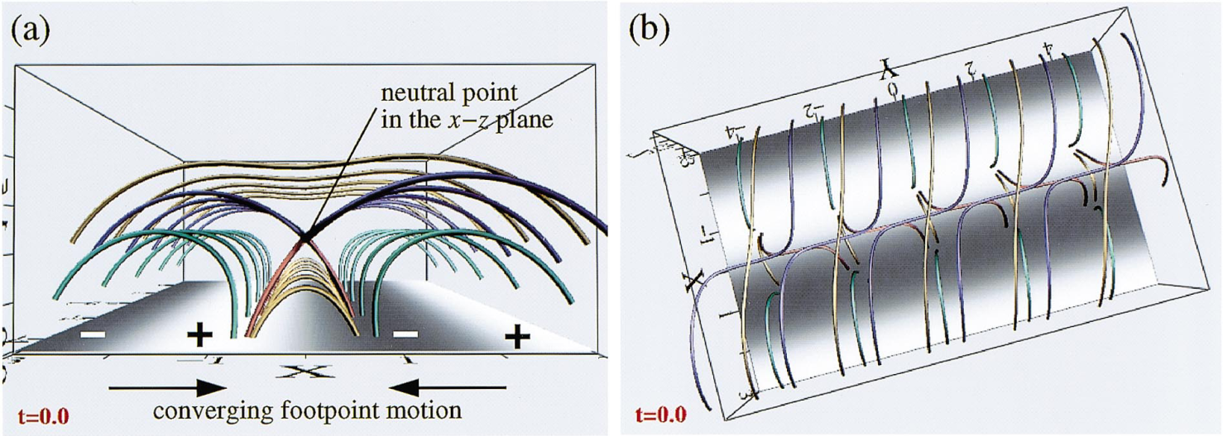
model standardowy vs model kwadrupolowy
Model kwadrupolowy
Uchida i in. 1999, PASJ 51, 553
Hirose i in. 2001, ApJ 551, 586

Slide 4
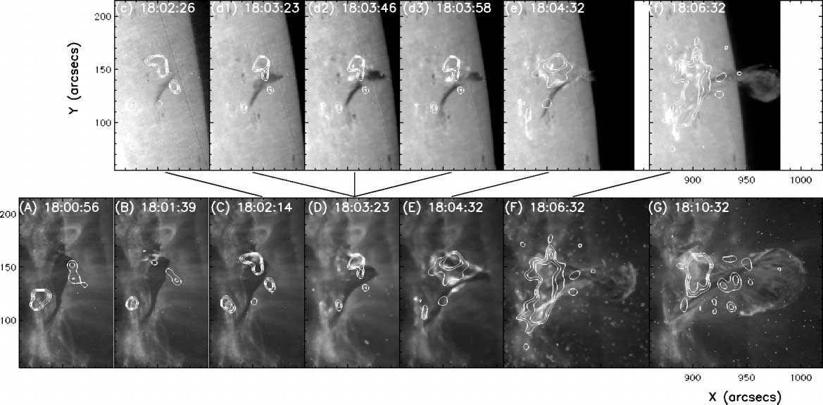
Zatrzymana erupcja włókna
Ji, H. i in. 2003, Observations of the failed eruption of a filament, ApJ 595, L135
Obrazy: BBSO i TRACE (195 Å), kontury: RHESSI w zakresie 12-25 keV (CLEAN)
Erupcja została zatrzymana w wyniku skręcenia ekspandującego włókna

Slide 5
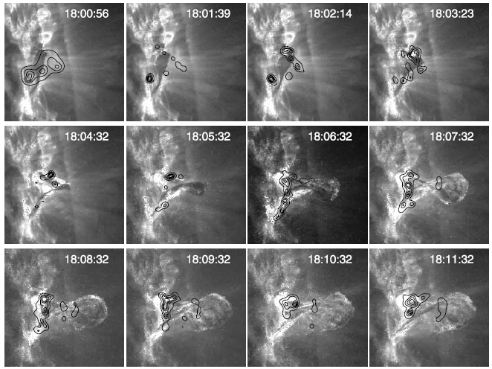
Zatrzymana erupcja włókna
Alexander D. i in. 2006, Hard X-ray production in a failed filament eruption, ApJ 653, 719
TRACE: 195 Å
RHESSI: 12-25 keV (PIXON)
Pierwsze koronalne źródło
HXR wskazuje miejsce
przełączenia które
umożliwiło ekspansję
włókna.
Drugie źródło jest związane
z wydzielaniem energii
jakie miało miejsce po
skręceniu włókna (x-point)

Slide 6
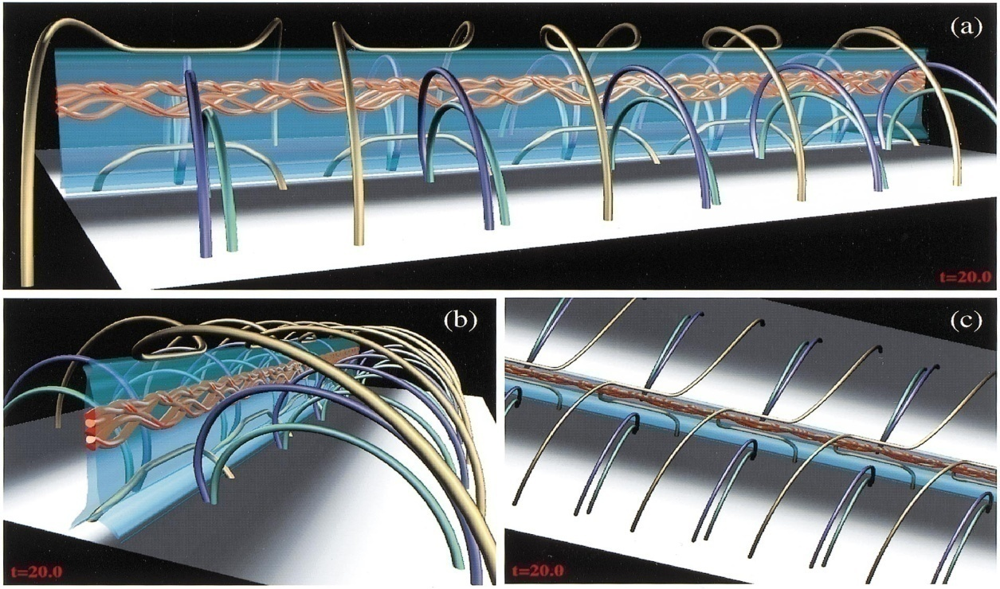
Zatrzymana erupcja włókna
Inną możliwość zatrzymania erupcji daje model kwadrupolowy.
Czynnikiem hamującym jest tam otaczające pole magnetyczne.
Model standardowy nie przewiduje takiego przypadku. W nim erupcja musi się zdarzyć.

Slide 7
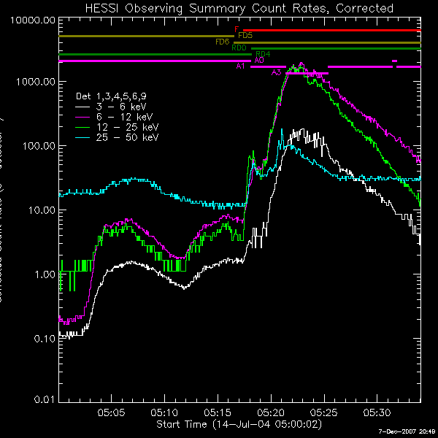
Rozbłysk z 14.07.2004 r.
Klasa GOES: M6.2
Położenie: N14 W61
RHESSI: całe zjawisko
TRACE:
171 Å (rozdzielczość
czasowa 8-40 s)
1600 Å (tylko w fazie zaniku)
GOES SXI:
silna saturacja w czasie fazy
impulsowej
SOHO LASCO:
brak obserwacji CME

Slide 8
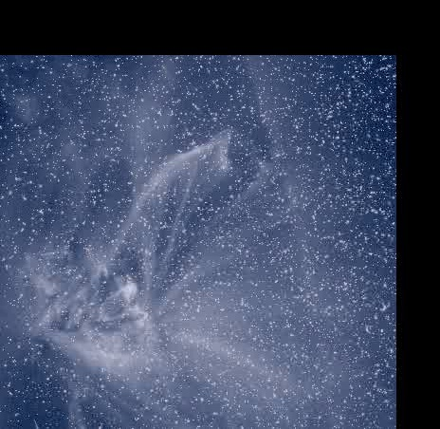
Rozbłysk z 14.07.2004 r.
Stosunkowo silny rozbłysk związany
z małą arkadą (pętle o rozmiarach
rzędu 10000 km).
Można wyróżnić kilka etapów
ewolucji zjawiska:
- pojaśnienia przed rozbłyskiem
erupcja mająca początek podczas
fazy impulsowej
wyhamowanie ekspansji i widoczne
„boczne” erupcje
pionowe oscylacje pętli leżących
wysoko ponad rozbłyskiem

Slide 9
Pojaśnienia przed rozbłyskiem
Pojaśnienia przed rozbłyskiem były
widoczne między 5:03 a 5:17 UT.
Na obrazach TRACE widoczne są w
tym czasie wyraźne pojaśnienia małych
systemów pętli.
Sygnał zarejestrowany przez RHESSI jest
wystarczająco silny aby zrekonstruować
obrazy z użyciem detektora nr 1.

Slide 10
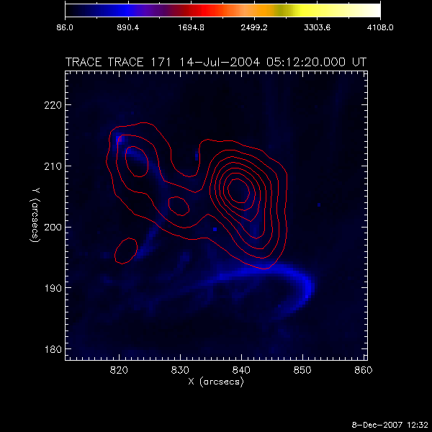
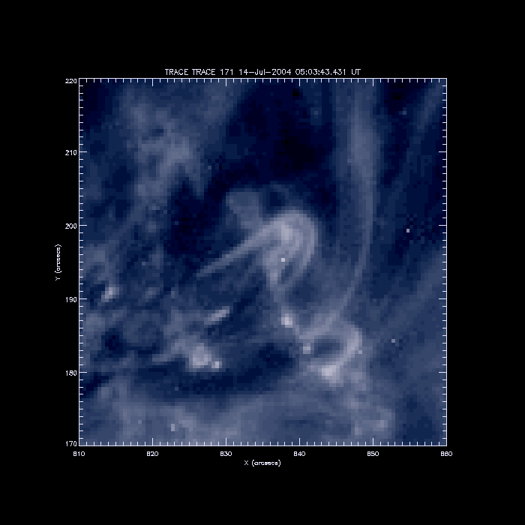
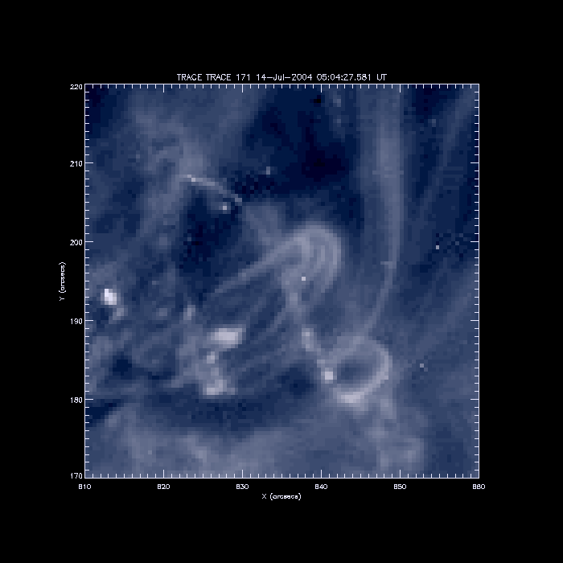
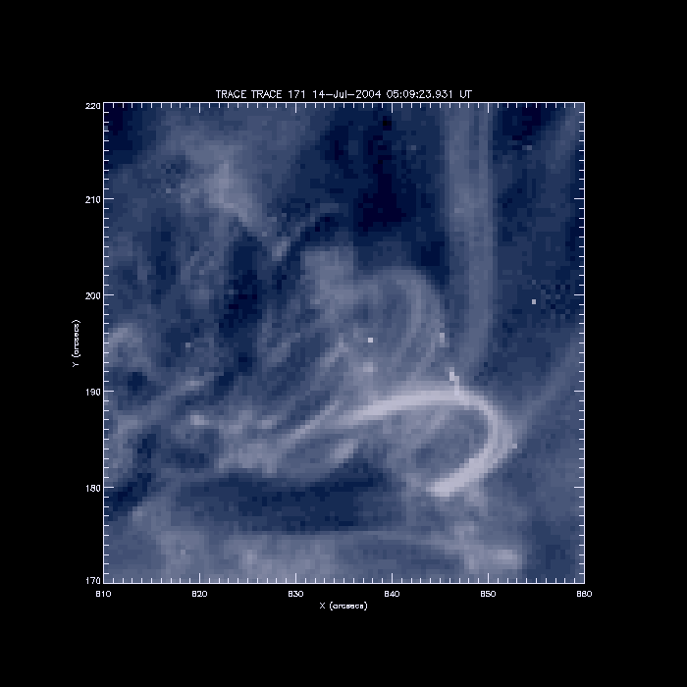
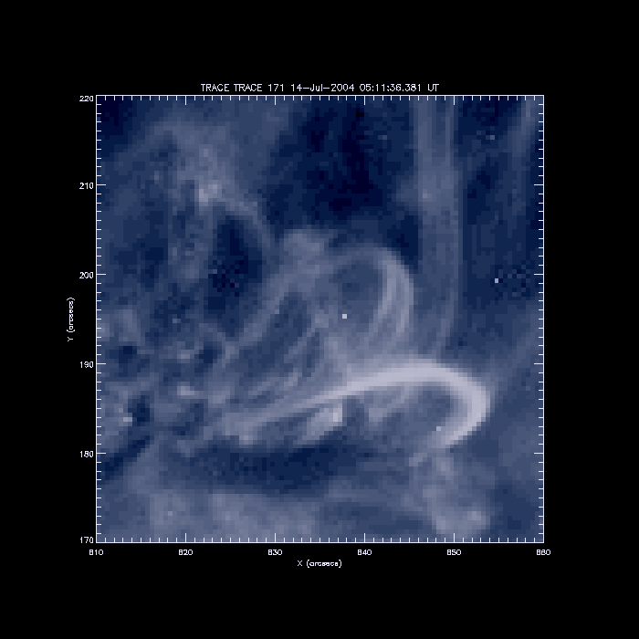
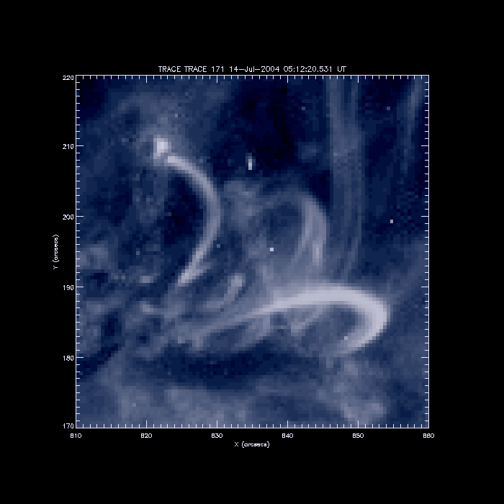
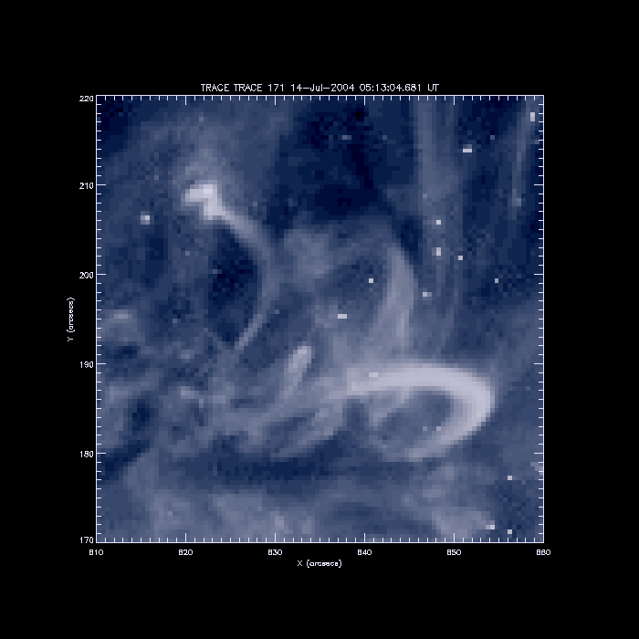
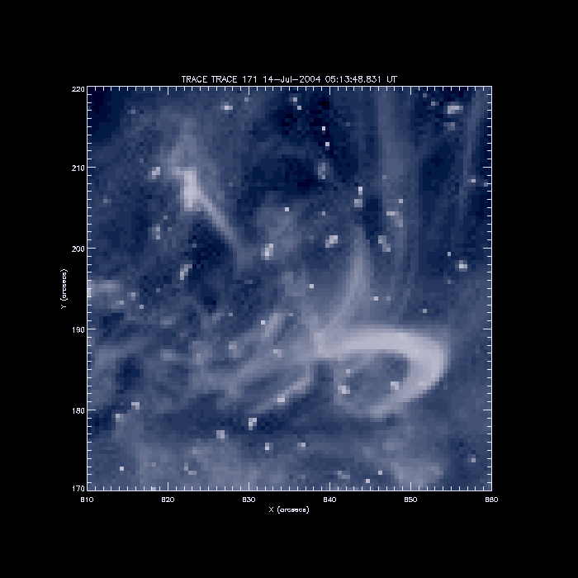
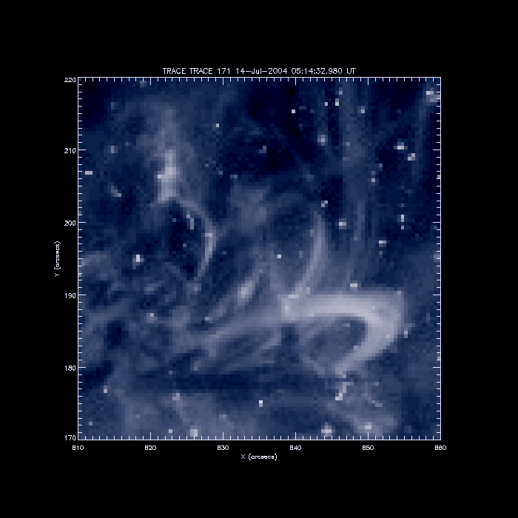
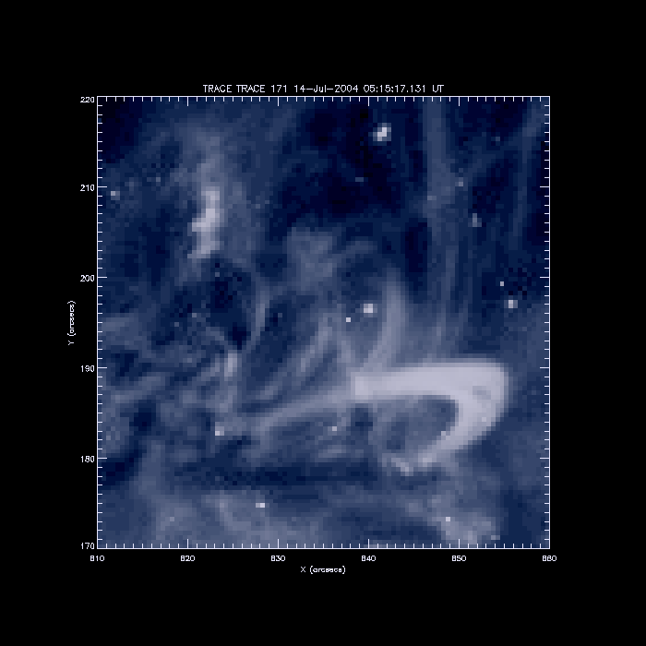
Pojaśnienia przed rozbłyskiem
Kontury – RHESSI z użyciem
detektora nr 1, zakres 8-16 keV

Slide 11
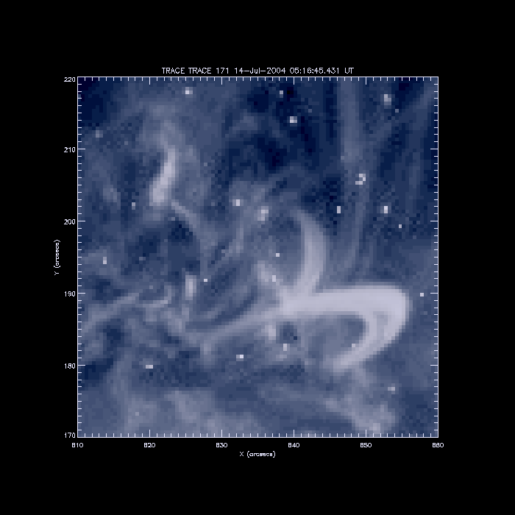
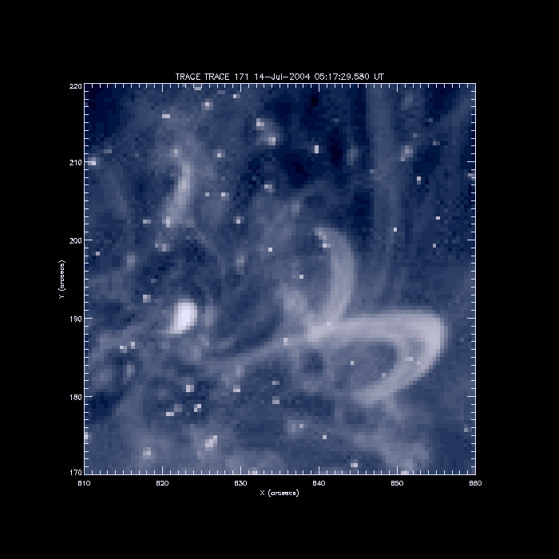
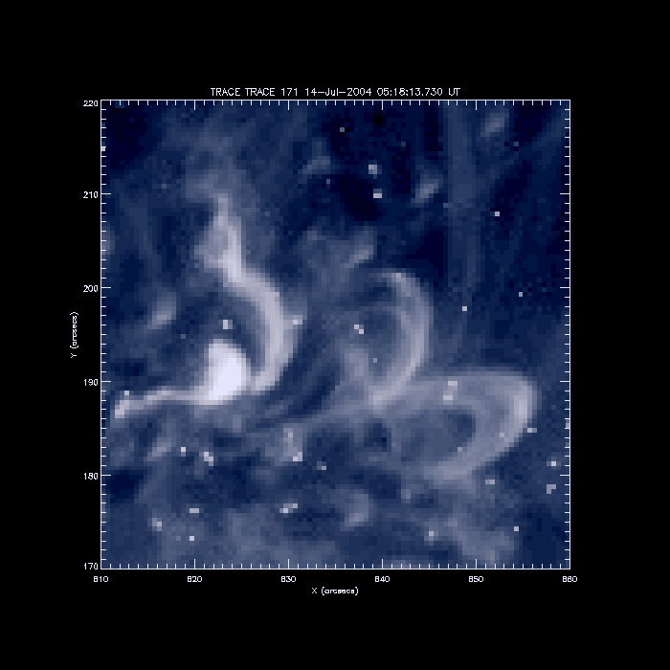
Początek fazy impulsowej
Gwałtowny wzrost jasności związany z rozbłyskiem jest widoczny na obrazie z 5:17:30
Kilkanaście sekund później na obrazach daje się zauważyć erupcja rury magnetycznej

Slide 12
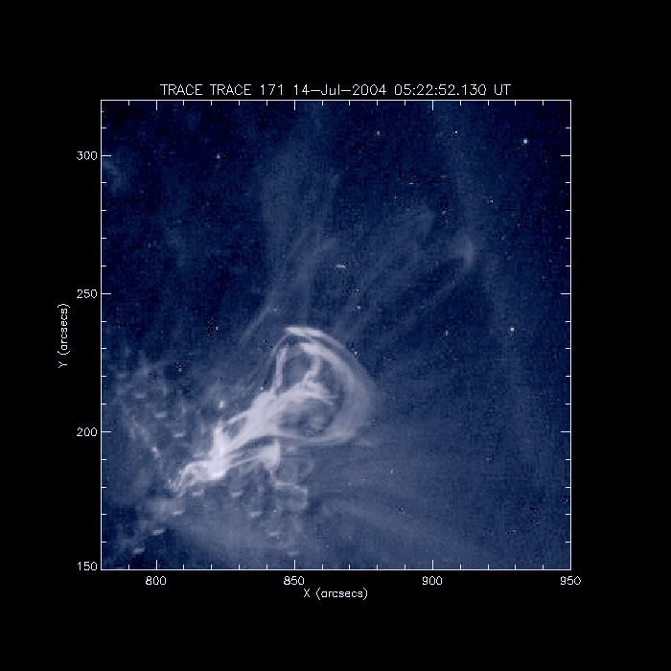
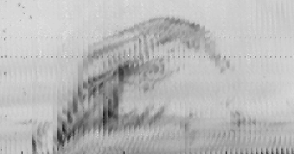
Ewolucja erupcji
Wysokość struktury była wyznaczana
wzdłuż cięcia zaznaczonego żółtą linią.

Slide 13
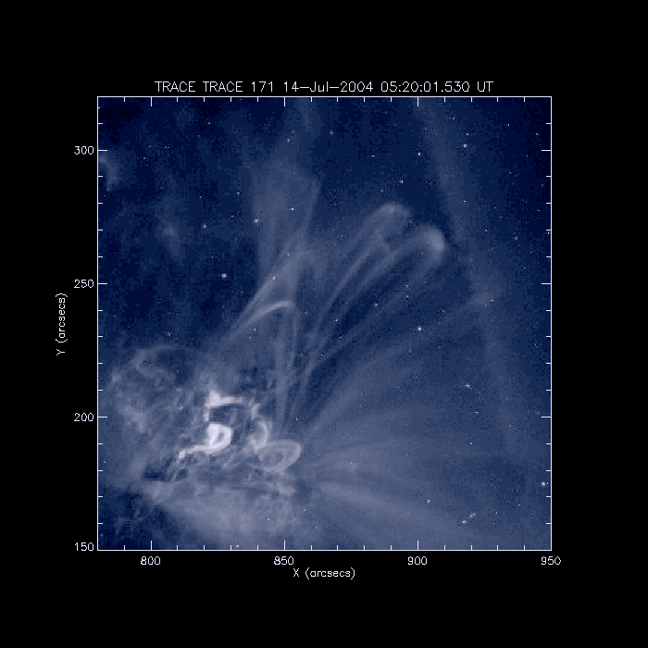
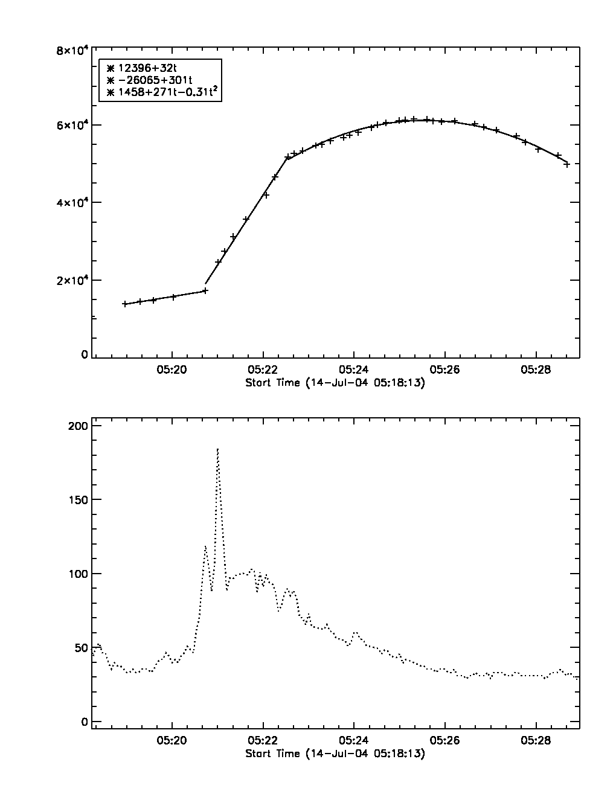
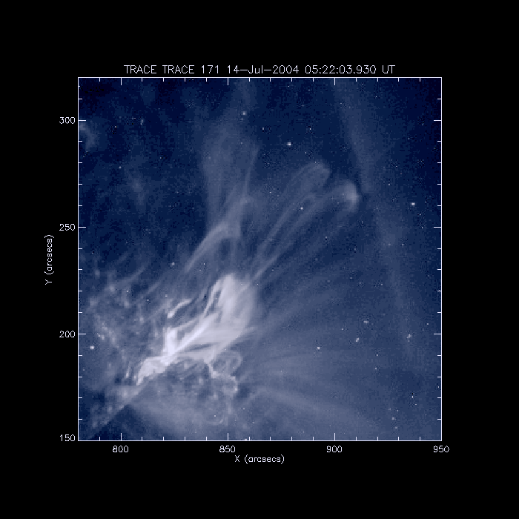
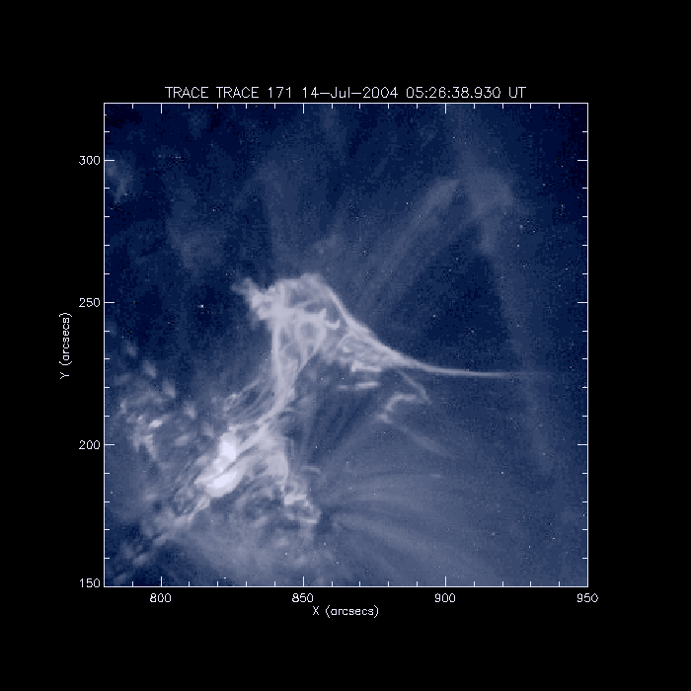
Ewolucja erupcji
Faza początkowa
związana ze
zwartym,
jaśniejącym
obszarem
3
H[km]
2
1
Szybka ekspansja
obserwowana tuż
po silnych impulsach
widocznych w
zakresie 25-50 keV
25-50 keV
Wyhamowanie
erupcji. Pierwotny
front załamuje się,
widoczne są
boczne erupcje

Slide 14
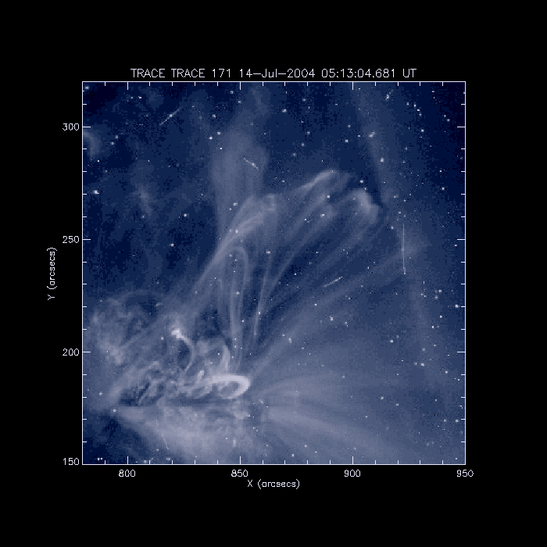
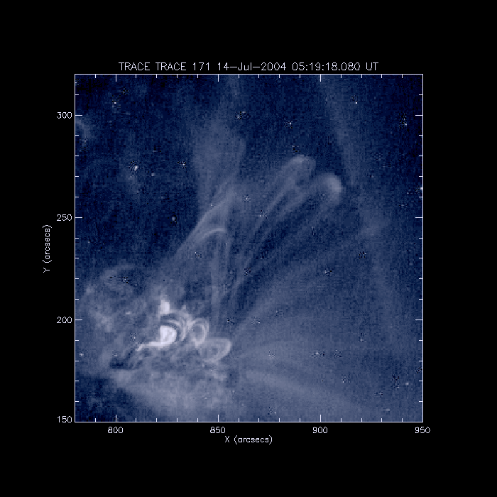
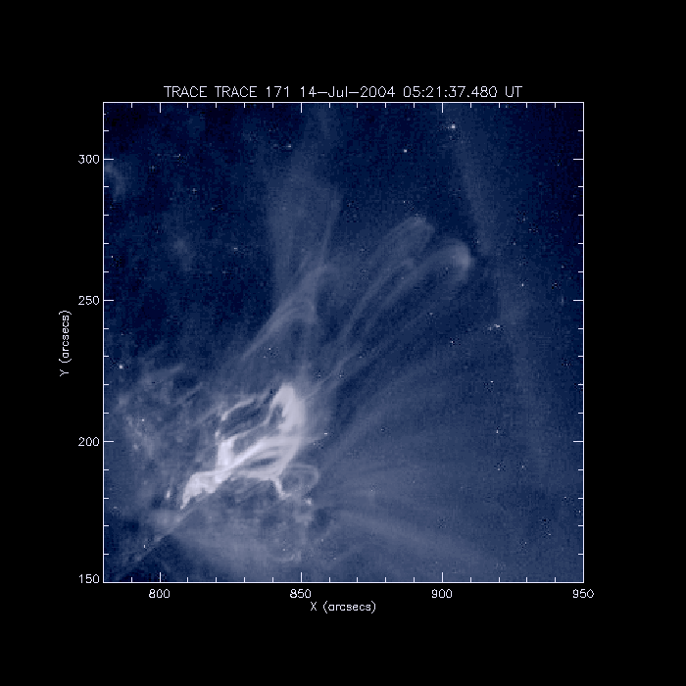
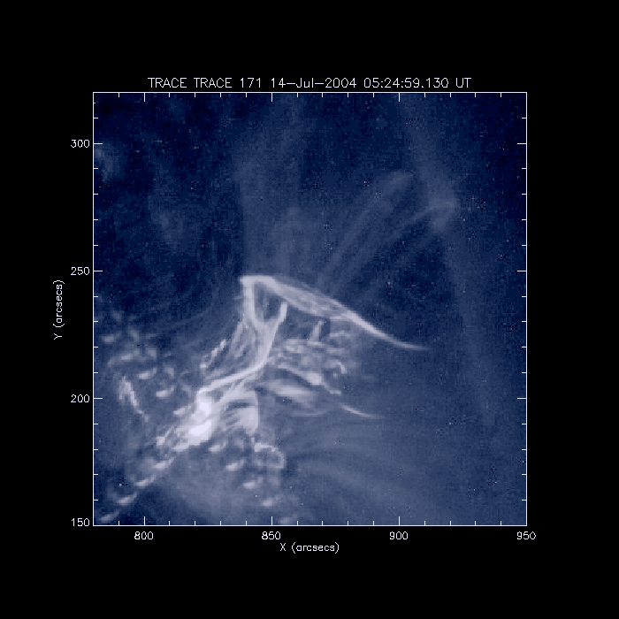

Ewolucja erupcji
Zmiany kształtu erupcji
wskazują, że „coś” ją
wyhamowało
Boczne erupcje pokazują,
że takie hamowanie
miało miejsce tylko
wzdłuż kierunku ruchu
głównej erupcji
Ponad ekspandującą
strukturą widoczny jest
system pętli
Podczas erupcji te pętle
także zmieniają wysokość

Slide 15
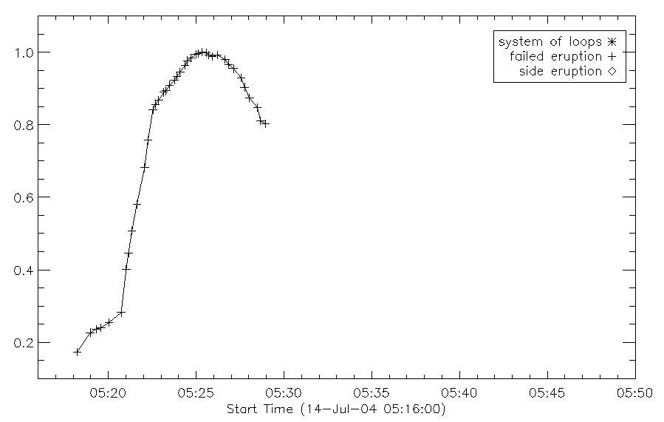
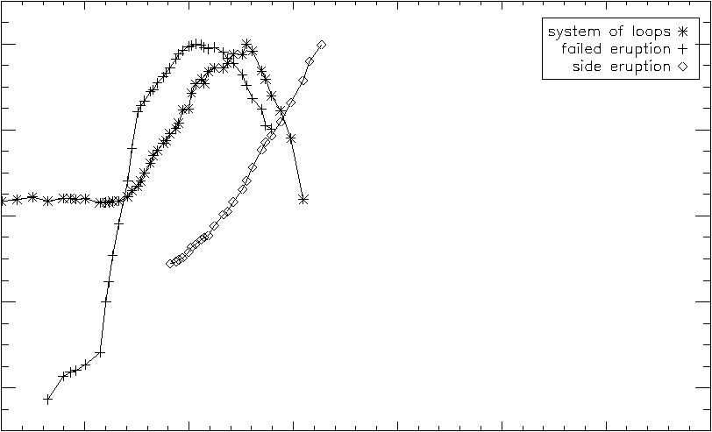
Ewolucja erupcji
Koniec głównej erupcji (jednocześnie
kończy się działanie siły rozpychającej
system pętli leżących ponad)
Początek erupcji bocznej (północnej)
Początek wzrostu wysokich pętli leżących ponad rozbłyskiem
(czy to one zatrzymały erupcję?)

Slide 16
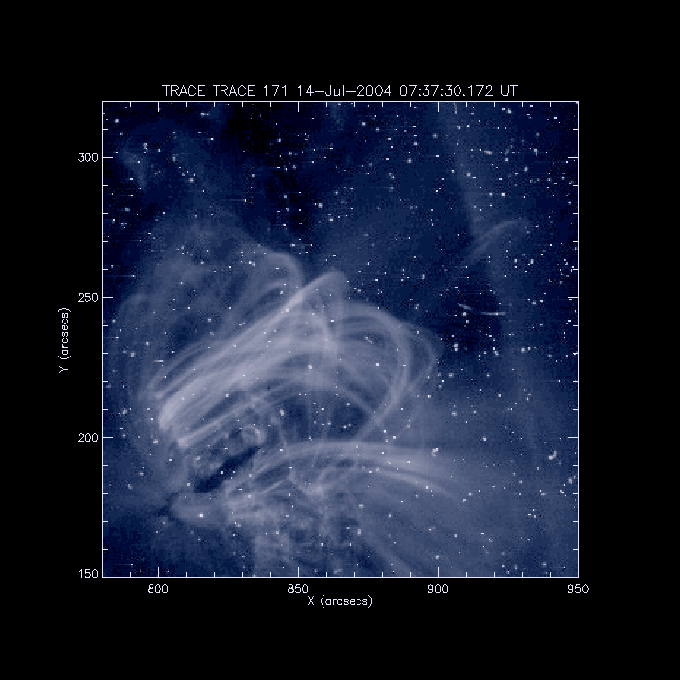
Ewolucja erupcji
Odległość między frontem erupcji a
pętlami leżącymi wyżej jest duża
(sięga 40-60 tysięcy kilometrów)
Na obrazie uzyskanym 2 godziny po
rozbłysku widoczne są niższe pętle.
Czy są to pętle porozbłyskowe czy też
istniały wcześniej?

Slide 17
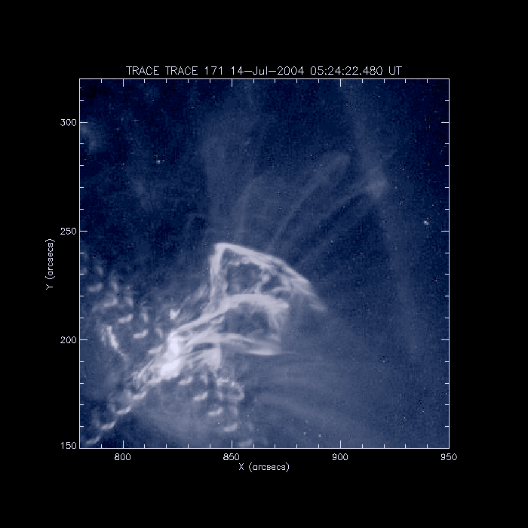
Ewolucja erupcji
Wyraźne pojaśnienia widoczne podczas załamywania się frontu. Ich położenia
odpowiadają dokładnie zakotwiczeniu systemu pętli widocznych dwie godziny później

Slide 18
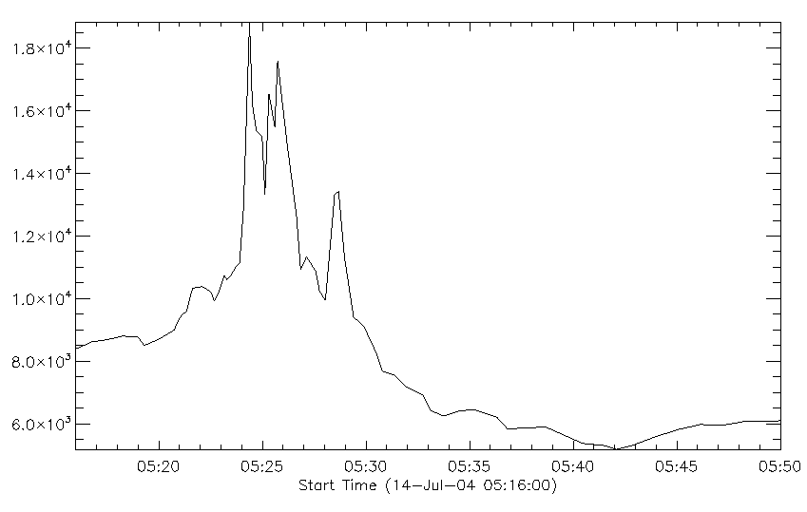
Ewolucja erupcji
Pojaśnienia w zaznaczonym obszarze
pojawiają się dokładnie podczas
wyhamowania ekspansji
To oznacza, że ekspansja została
zatrzymana przez niższy system pętli
widocznych około 7:30 UT

Slide 19
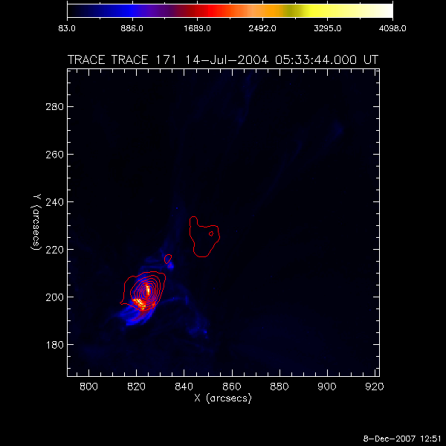
Ewolucja erupcji
Po załamaniu pierwotnego frontu na obrazach RHESSI widoczny jest gorący obszar
pokrywający się ze szczytami pętli widocznych około 7:30 UT (obrazki nie są w tej samej skali!)
Jest to kolejna obserwacja potwierdzająca, że erupcja została zatrzymana przez te pętle.

Slide 20
Wysokie pętle
System wysokich pętli nie
zatrzymał ekspansji.
Widoczne jest jednak, że są
one rozciągane podczas
erupcji.
Co się dzieje z nimi po
załamaniu głównego frontu
ekspandującej struktury?

Slide 21
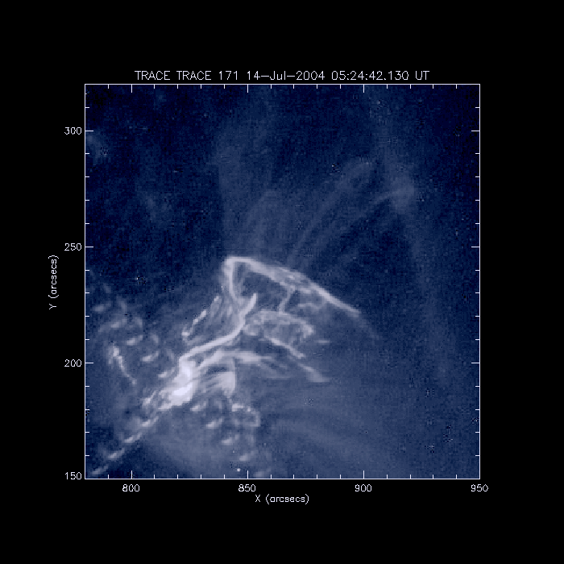
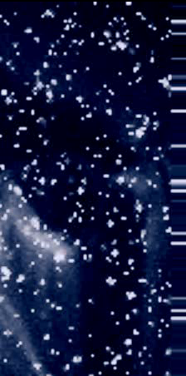
Wysokie pętle

Slide 22
Globalne oscylacje pętli koronalnych
Dwa typy oscylacji wyboczeniowych:
Oscylacje pionowe, radialne
Następuje zmiana promienia pętli.
Jedna obserwacja: Wang i Solanki (2004)
Oscylacje poziome, horyzontalne
Brak zmiany promienia pętli.
Kilkanaście obserwacj: Aschwanden i in. (2002)

Slide 23
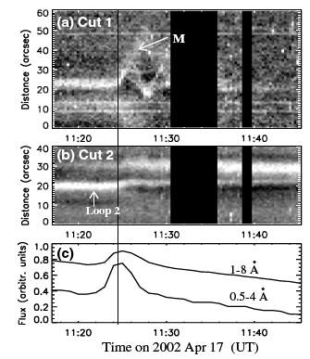
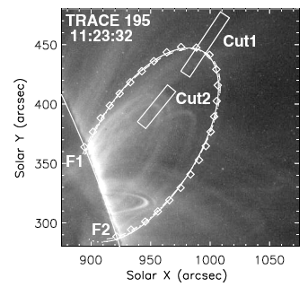
Globalne oscylacje pionowe
T. J. Wang i S. K. Solanki 2004, Vertical oscillations of a coronal loop observed by TRACE, A&A 421, L33

Slide 24
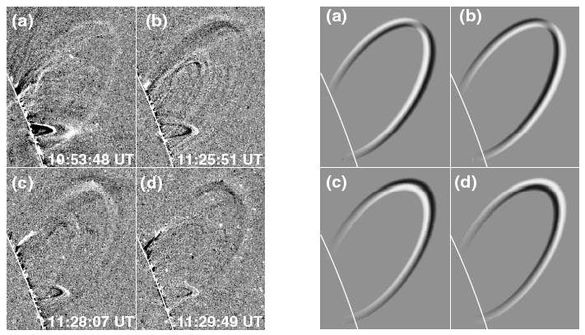
Globalne oscylacje pionowe
T. J. Wang i S. K. Solanki 2004, Vertical oscillations of a coronal loop observed by TRACE, A&A 421, L33
Obrazy różnicowe
Symulacje dla oscylacji poziomych (a,b) i pionowych (c,d)

Slide 25
Globalne oscylacje pionowe
T. J. Wang i S. K. Solanki 2004, Vertical oscillations of a coronal loop observed by TRACE, A&A 421, L33
Długość pętli
(w zależności od
przyjętego modelu): 300-400 Mm
Okres oscylacji: 234 s
Jest to nieco inny wynik niż uzyskany dla oscylacji
poziomych pętli o podobnej długości
(Aschwanden i in. 2002):
Długość pętli
(sześć obserwacji): 256-406 Mm
Okres oscylacji: 286-522 s

Slide 26
Globalne oscylacje pionowe
 | Amplituda | Okres | Czas tłumienia
Aschwanden i in. 2002 (poziome – obserwacje) | 100-8800 km | 137-694 s | 191-1246 s
Wang i Solanki 2004 (pionowe – obserwacje) | 7900 km | 234 s | 714 s
Selwa i in. 2005 (pionowe – model) | 4000 km | 496 s | 223 s

Slide 27
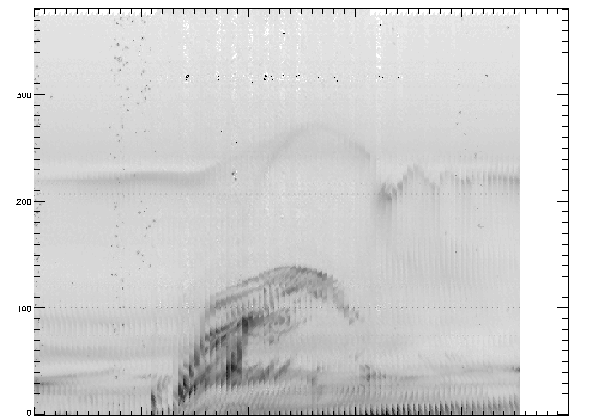
Oscylacje pionowe
Wysokość pętli – centroid obszaru wykreślonego wokół szczytów pętli

Slide 28
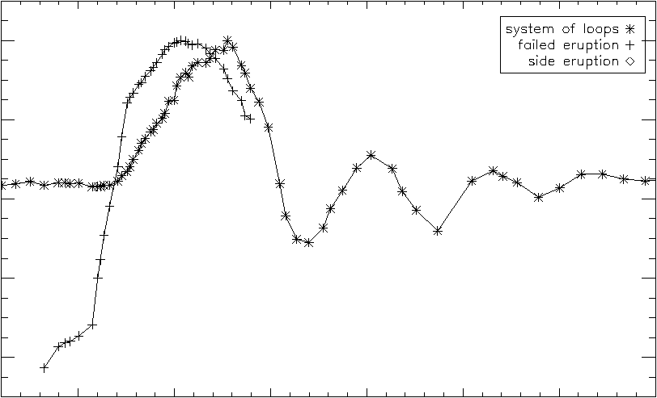
Oscylacje pionowe
Wyraźny związek
między erupcją
i ewolucją wysokich
pętli

Slide 29
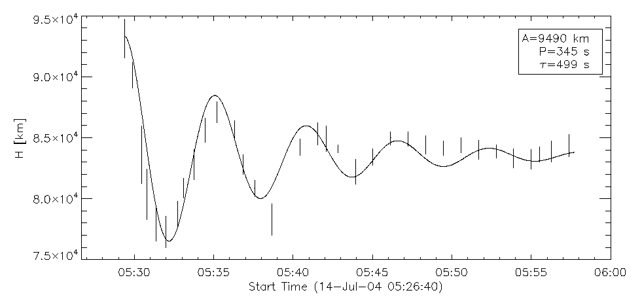
Oscylacje pionowe
Obserwowane oscylacje
dają się stosunkowo dobrze
opisać tłumioną funkcją sinus
Jednocześnie można
wyznaczyć natężenie pola
magnetycznego w szczytach
pętli (Nakariakowv i in. 2001):
10-30 G

Slide 30
Oscylacje pionowe
 | Amplituda | Okres | Czas tłumienia
Aschwanden i in. 2002 (poziome – obserwacje) | 100-8800 km | 137-694 s | 191-1246 s
Wang i Solanki 2004 (pionowe – obserwacje) | 7900 km | 234 s | 714 s
Selwa i in. 2005 (pionowe – model) | 4000 km | 496 s | 223 s
Mrozek 2007 (pionowe – obserwacje) | 9490 km | 345 s | 499 s

Slide 31
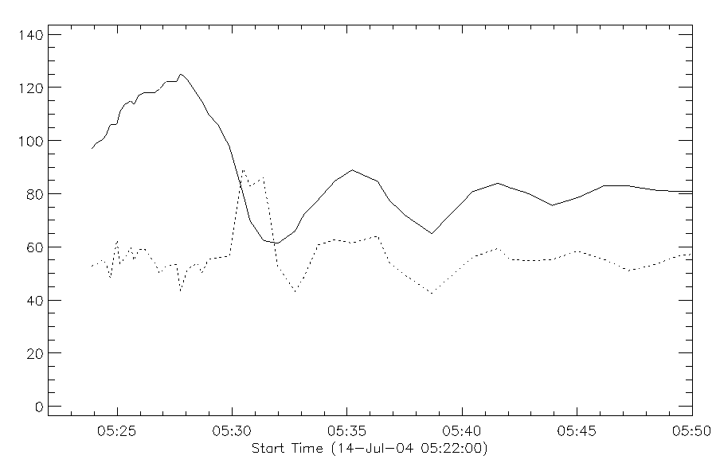
Jasność pętli
Jasność szczytu oscylującej
pętli rośnie gwałtownie
podczas pierwszego kurczenia
Potem jasność rośnie ze wzrostem
wysokości pętli i maleje wraz z
ich kurczeniem – modele
teoretyczne oraz obserwacje
Wang i Solanki dają inny
wynik.

Slide 32
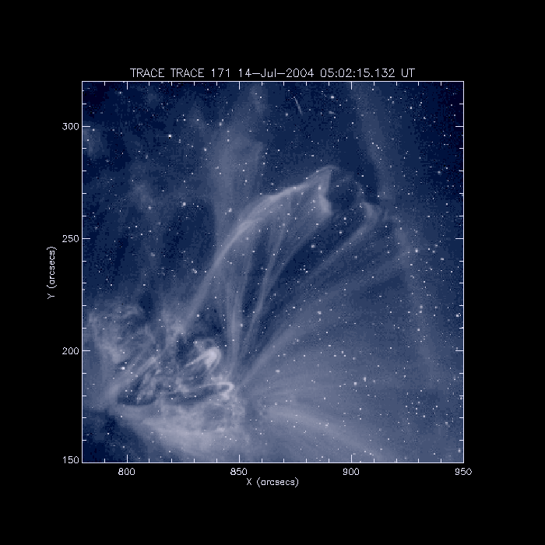

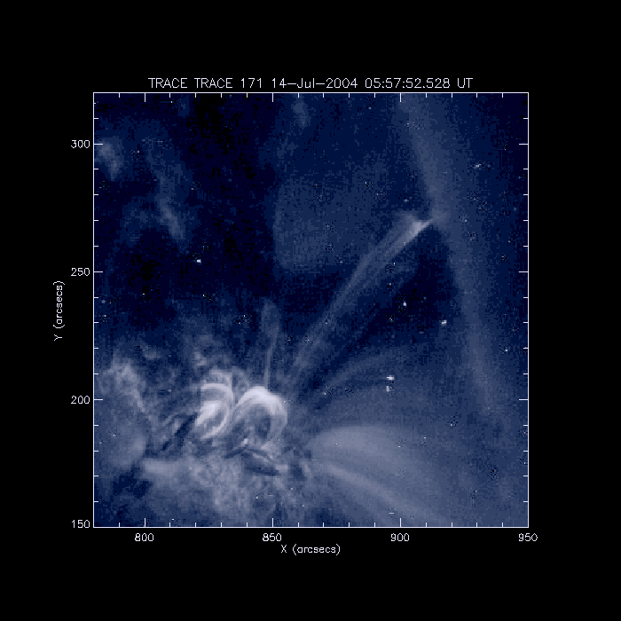

Jasność pętli
Pętle, w których obserwowano
oscylacje są widoczne na obrazach
nawet trzy godziny później.

Slide 33

Podsumowanie

